Slide 1

Окружная администрация города Якутска
Управление муниципальных закупок
Порядок расторжения муниципальных контрактов

Slide 2
Способы расторжения контракта
Расторжение контракта допускается (ч. 8 ст. 95 Закона № 44-ФЗ):
по соглашению сторон
в судебном порядке
в одностороннем порядке

Slide 3
Порядок расторжения контракта
по соглашению сторон
Заключение контракта
Претензионная работа
Размещение информации в ЕИС
Ч. 3 ст. 103 Закона № 44-ФЗ
1
2
3
4
5
Прекращение выполнения обязательств сторонами
ч. 3 ст. 453 ГК РФ
п. 2 ст. 452 ГК РФ
Предложение о расторжении контракта
Подписание соглашения
о расторжении контракта

Slide 4
Расторжение контракта в судебном порядке
Случаи расторжения контракта в судебном порядке
при существенном нарушении исполнителем условий договора (пп. 1 п. 2 ст. 450 ГК РФ)
при существенном изменении обстоятельств, из которых стороны исходили при заключении контракта (ст. 451 ГК РФ)
в иных случаях, предусмотренных Гражданским кодексом РФ, законодательств ом или контрактом (пп. 2 п. 2 ст. 450 ГК РФ).

Slide 5
Порядок расторжения контракта
в судебном порядке
Заключение контракта
Досудебная работа
Определение суда
Прекращение выполнения обязательств сторонами
ч. 3 ст. 453 ГК РФ
1
2
3
4
5
п. 2 ст. 452 ГК РФ
Предложение о расторжении контракта
Судебное разбирательство

Slide 6
Расторжение контракта в одностороннем порядке
Случаи расторжения контракта в одностороннем порядке
в случае нарушения поставщиком, подрядчиком, исполнителем обязательств по контракту
Обязательные
в случаях, предусмотренных ч. 15 ст. 95 Закона №44-ФЗ
В случаях, определенных Гражданским кодексом РФ, если это предусмотрено контрактом

Slide 7
02
товар поставлен без необходимых документов, например, без технического паспорта и поставщик в установленный заказчиком срок не устранил этот недостаток (ст. 464 ГК РФ);
03
подрядчик нарушил сроки выполнения работ и это повлекло потерю интереса заказчика к исполнению контракта (п. 3 ст. 708 ГК РФ);
поставщик неоднократно нарушал сроки поставки товаров (п. 2 ст. 523 ГК РФ);
01
04
подрядчик не устранил в установленный заказчиком срок недостатки выполненных работ либо эти недостатки существенны и неустранимы (п. 3 ст. 723 ГК РФ)
подрядчик не приступил к выполнению работ вовремя или проводил их настолько медленно, что их своевременное окончание явно невозможно (п. 2 ст. 715 ГК РФ);
06
поставщик не передает товар (п. 1 ст. 463 ГК РФ);
05

Slide 8
Порядок расторжения контракта
в одностороннем порядке
В течение 3 раб. дней с даты принятия решения необходимо:
• разместить в ЕИС скан-копию решения;
• направить ППИ по почте заказным письмом с уведомлением о вручении по адресу ППИ, указанному в контракте;
• телеграммой, либо посредством факсимильной связи, либо по адресу электронной почты, либо с использованием иных средств связи и доставки, обеспечивающих фиксирование такого уведомления и получение заказчиком подтверждения о его вручении ППИ.
ч. 12 ст. 95 Закона № 44-ФЗ
Претензионная работа
1
2
в случае нарушения поставщиком, подрядчиком, исполнителем обязательств по контракту
Решение об одностороннем
расторжении контракта

Slide 9
Отмена решения об одностороннем
расторжении контракта
Решение заказчика об одностороннем отказе от исполнения контракта вступает в силу и контракт считается расторгнутым через 10 дней с даты надлежащего уведомления заказчиком ППИ об одностороннем отказе от исполнения контракта.
ч. 13 ст. 95 Закона № 44-ФЗ
3
4
Заказчик обязан отменить не вступившее в силу решение об одностороннем отказе от исполнения контракта, если в течение 10 дней с даты надлежащего уведомления ППИ о принятом решении устранено нарушение условий контракта.
Решение не подлежит отмене в случае повторного нарушения ППИ условий контракта, которые в соответствии с ГК РФ являются основанием для одностороннего отказа заказчика от исполнения контракта.
ч. 14 ст. 95 Закона № 44-ФЗ
Вступление в силу решения об
одностороннем расторжении контракта

Slide 10
Направление сведений в РНП
Прекращение выполнения обязательств сторонами.
Заключение контракта с участником занявшим второе место
5
6
В течение 3 рабочих дней с даты вступления в силу решения об одностороннем отказе заказчика от исполнения контракта в связи с существенным нарушением ППИ условий контракта, заказчик направляет в федеральный орган исполнительной власти, уполномоченный на осуществление контроля в сфере закупок, обращение о включении информации о ППИ в реестр недобросовестных поставщиков.
ч. 4 ст. 104 Закона № 44-ФЗ
Определение суда

Slide 11
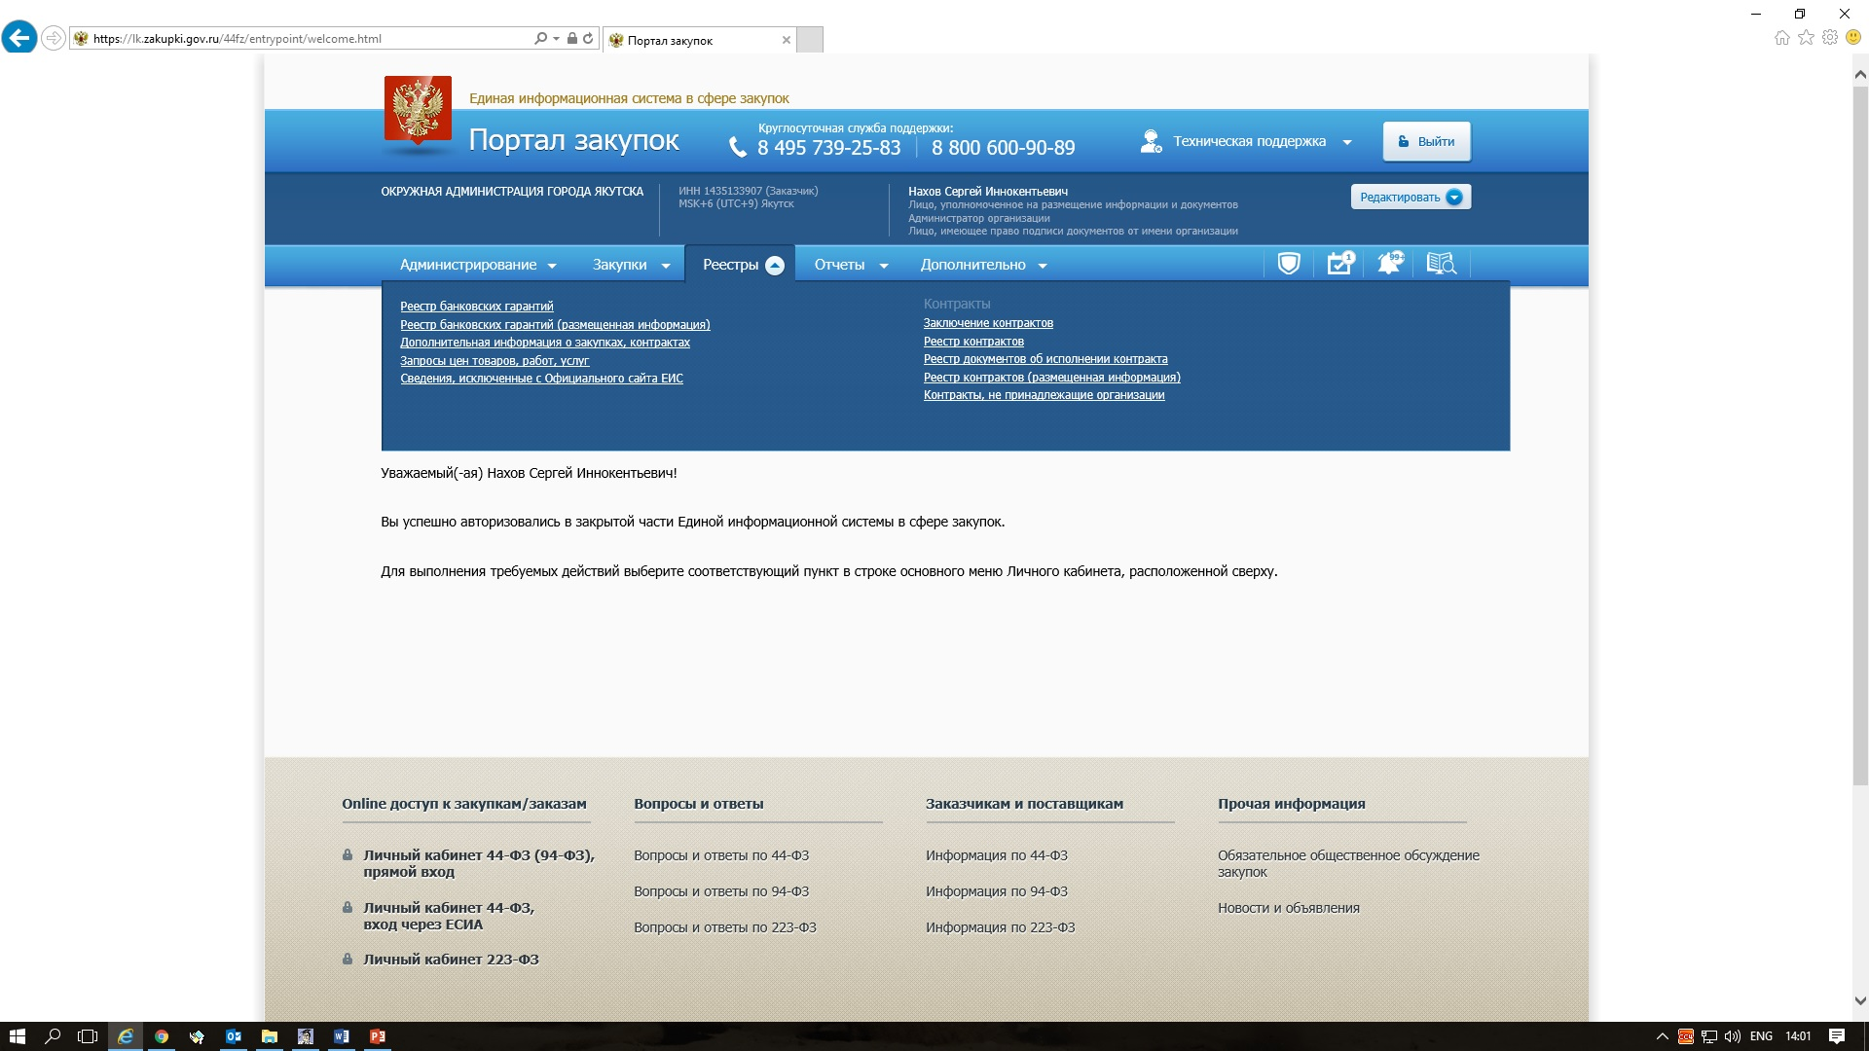

Slide 12
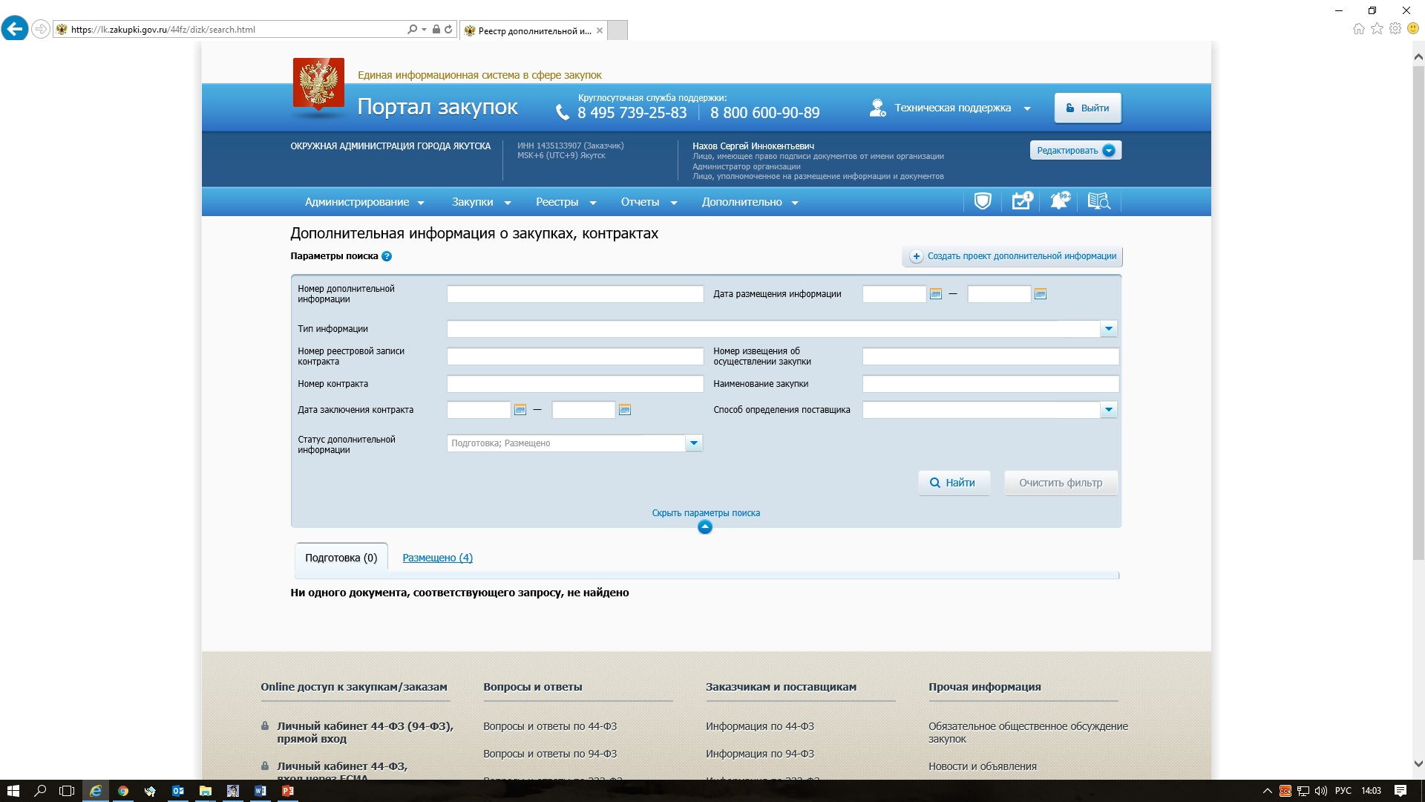

Slide 13
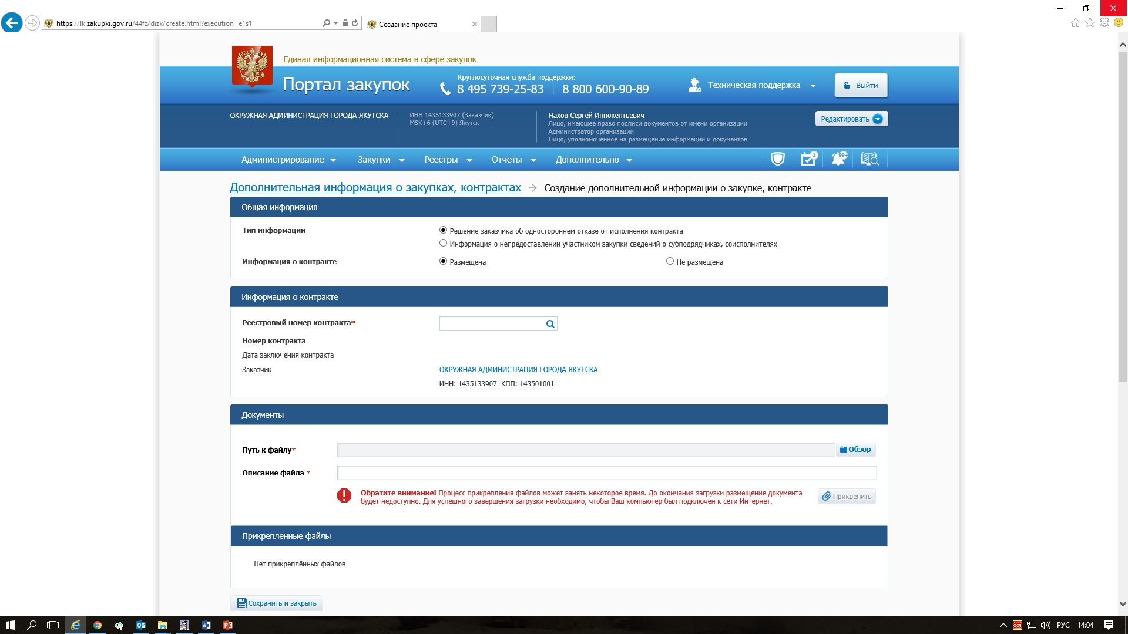

Slide 14
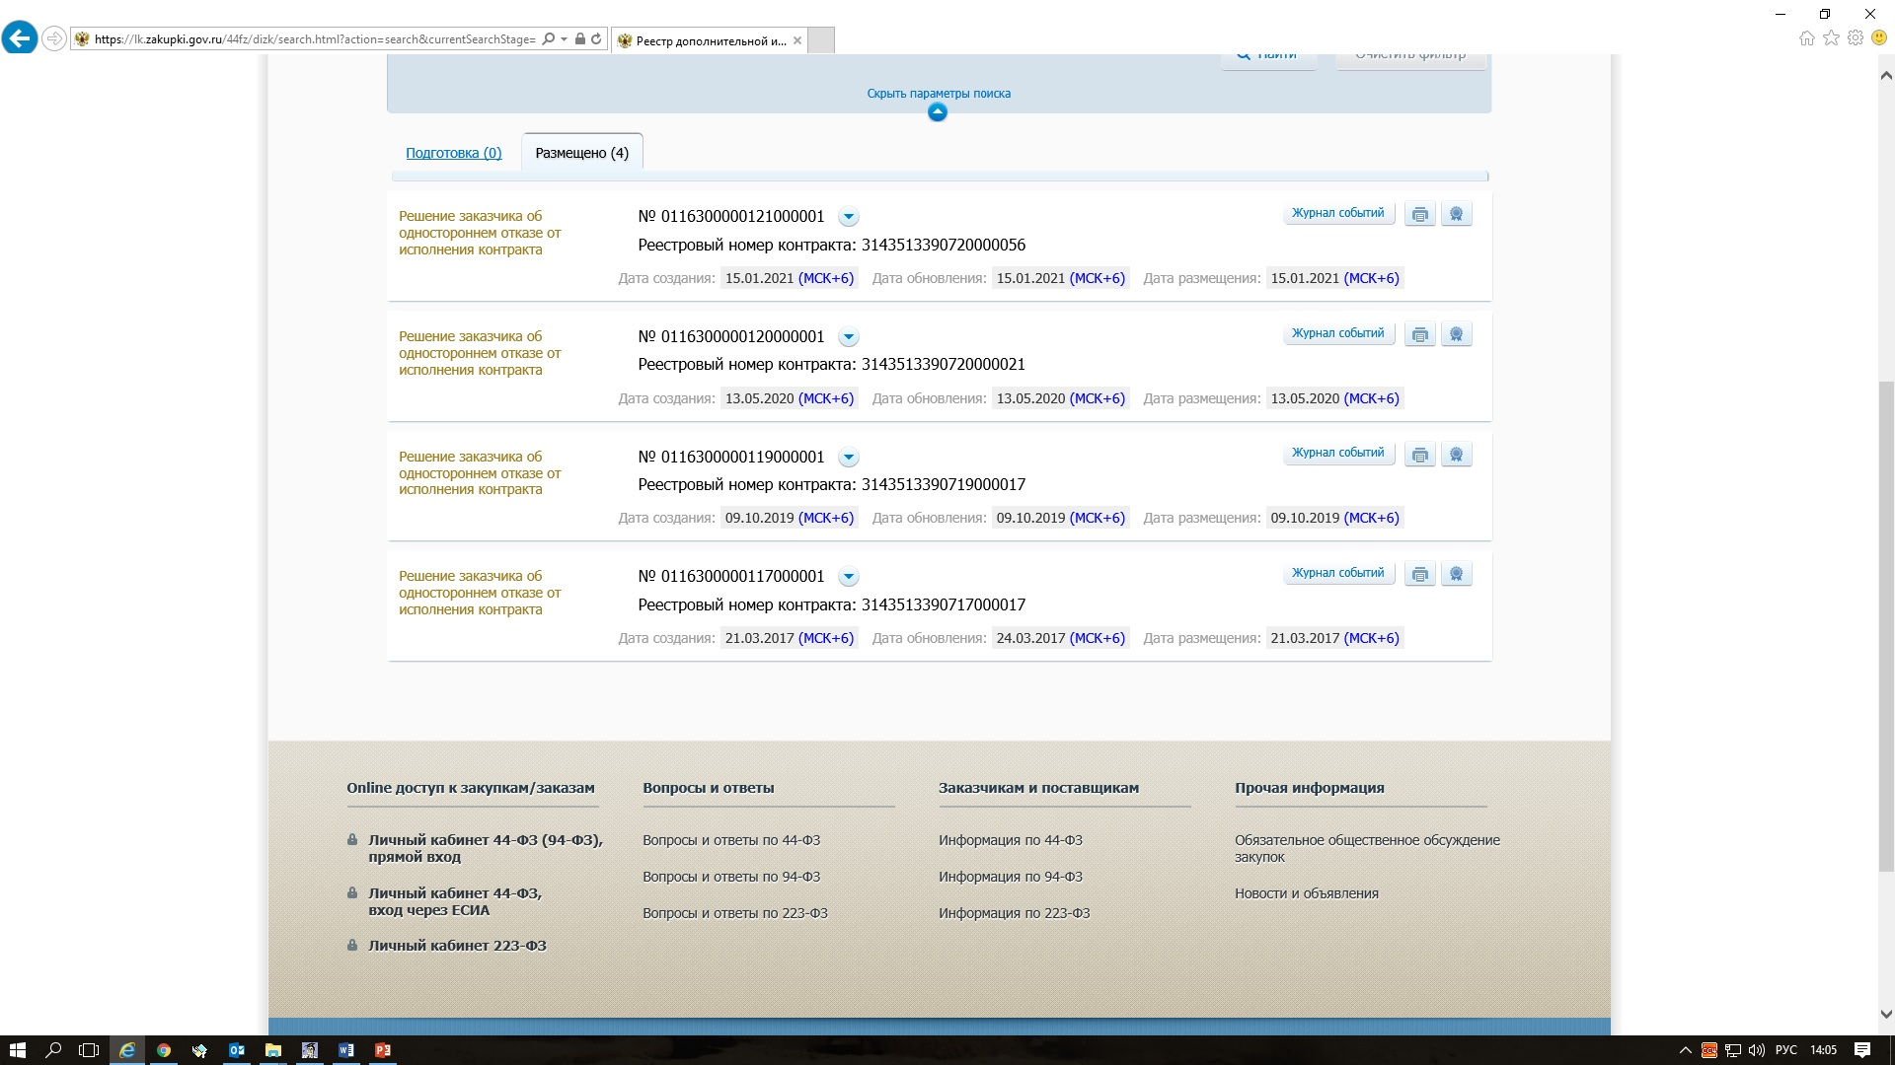

Slide 15
Особенности расторжения контракта в
одностороннем порядке
Датой надлежащего уведомления может быть:
• день, когда получено подтверждение того, что поставщику (подрядчику, исполнителю) вручено уведомление;
• день, когда получена информация, что поставщик (подрядчик, исполнитель) не находится по адресу, указанному в контракте;
• 31-й день с даты размещения решения о расторжении в ЕИС, если ранее не были получены подтверждение или информация, указанные выше. Данное положение применяется исключительно при неполучении подтверждения и информации в первых двух случаях.
ч. 12 ст. 95 Закона № 44-ФЗ

Slide 16
Порядок внесения сведений в реестр недобросовестных поставщиков
С 1 июля 2021 года изменилась процедура направления данных в РНП.
Постановлением Правительства РФ от 30.06.2021 г. № 1078 утверждены новые правила ведения реестра.
Заказчики будут готовить обращение в контрольный орган. В правилах среди прочего предусмотрели порядок его направления и рассмотрения.

Slide 17
Составление обращения о включении сведений в реестр недобросовестных поставщиков
Заказчик обязан составить обращение по установленной форме (ч. 3 ст. 104 Закона N 44-ФЗ, п. п. 3 - 7 Правил N 1078). Обращение должно содержать:
• полное наименование контрольного органа, которому адресуется обращение;
• информацию о заказчике (полное наименование, ИНН, КПП, место нахождения, адрес электронной почты);
• сведения о закупке (ИКЗ, наименование объекта закупки, НМЦК или в отдельных случаях МЗЦК);
• данные о цене контракта, сроке его исполнения;
• информацию об участнике закупки или поставщике (подрядчике, исполнителе);
• номер реестровой записи из единого реестра участников закупок - при проведении электронной закупки.

Slide 18
Документы прилагаемые к обращению
В зависимости от ситуации к обращению прилагаются следующие документы (п. 8 Правил N 1078):
• протокол о признании участника закупки уклонившимся от заключения контракта - при проведении открытого конкурса, конкурса с ограниченным участием, двухэтапного конкурса, запроса предложений, закрытого способа определения поставщика (подрядчика, исполнителя);
• решение суда о расторжении контракта в связи с существенным нарушением поставщиком (подрядчиком, исполнителем) условий контракта;
• решение заказчика об одностороннем отказе от исполнения контракта.

Slide 19
Подача документов
Заказчик подает обращение и сопутствующие документы в территориальный орган ФАС России по месту своего нахождения (п. 3 Правил № 1078).
Обращение готовится на бумажном носителе в одном экземпляре.
Обращение должен подписать руководитель заказчика (уполномоченное лицо).
Подготовьте обращение на электронном носителе (при необходимости) (п. 3 Постановления Правительства РФ от 30.06.2021 г. № 1078, пп. "а" п. 10 Правил № 1078).
Важно! С 1 апреля 2022 г. при проведении электронных процедур обращение надо будет формировать, подписывать и направлять с использованием ЕИС (п. 4 Постановления Правительства РФ от 30.06.2021 г. № 1078, п. 9 Правил № 1078).

Slide 20
Обращение нельзя отозвать.
Документы нужно направить в течение трех рабочих дней (ч. 4 ст. 104 Закона № 44-ФЗ):
• с даты составления протокола об уклонении от заключения контракта;
• с даты вступления в силу решения суда о расторжении контракта (п. 3 ст. 453 ГК РФ);
• с даты, надлежащего уведомления об одностороннем отказе (ч. 13 ст. 95 Закона N 44-ФЗ, Письмо Минфина России от 25.10.2017 N 24-03-08/70001).

Slide 21
Ответственность при направлении сведений в реестр недобросовестных поставщиков
1) Если вы пропустите срок направления обращения или не направите его, должностному лицу это грозит штрафом 20 тыс. руб. (ч. 2 ст. 7.31 КоАП РФ).
2) В случае выявления отсутствия оснований для одностороннего расторжения контракта, то это будет основанием для рассмотрения вопроса о возбуждении дела об административном правонарушении, предусмотренного ч. 6 ст. 7.32 Кодекса об административных правонарушениях Российской Федерации, а также направления материалов дела в органы внутреннего муниципального финансового контроля.

Slide 22
Спасибо за внимание

